Slide 1
FUNÇÕES POLINOMIAIS
Prof. Luciano Galdino

Slide 2
Função de Primeiro Grau
Função f, de R em R, que a todo número x associa o número ax + b, sendo a e b números reais.
f(x) = y = ax + b , a ≠ 0
a = coeficiente angular
b = coeficiente linear

Slide 3
Exemplos:
a) f(x) = 3x + 1
b) f(x) = - 4x + 3
c) f(x) = x
d) f(x) = 4

Slide 4
Aplicação: Uma pequena empresa que fabrica blusas tem um custo fixo mensal de R$ 4.000,00.O custo de produção de uma blusa é de R$ 20,00 e cada blusa é vendida por R$70,00. Considere que todas as 𝑥 unidades produzidas mensalmente são vendidas. Determine a função que representa o lucro mensal desta empresa. Construa um gráfico desta função.

Slide 5
Função de Segundo Grau
Função f, de R em R, que a todo número x associa o número ax² + bx + c, sendo a, b e c números reais.
f(x) = y = ax² + bx + c, a ≠ 0
a, b e c = coeficientes

Slide 6

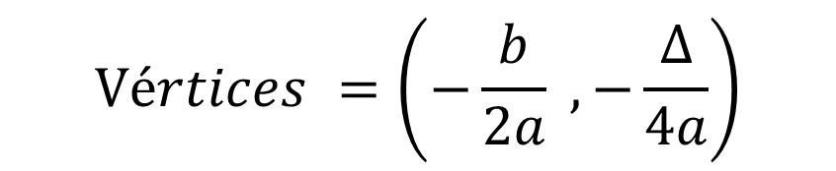
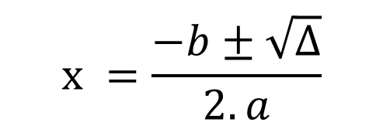
Equações
$$∆ =b^{2}−4.a.c$$
$$x =\frac{−b±\sqrt{∆}}{2.a}$$
$$Vértices =\left(−\frac{b}{2a} , −\frac{∆}{4a}\right)$$

Slide 7
Exemplos:
a) f(x) = x² – 2x – 3
b) f(x) = - x² + 2x – 2

Slide 8
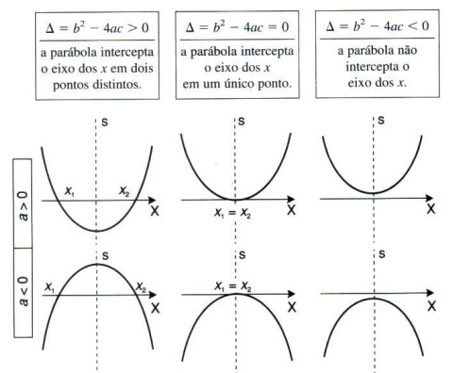

Slide 9

Aplicação: Uma pessoa começa a receber um medicamento através de um soro e a quantidade Q, em mg, do mesmo em sua corrente sanguínea varia de acordo com a função:
sendo t o tempo em horas desde o início da aplicação do soro.
Após quanto tempo do início da aplicação do soro, a quantidade do medicamento na corrente sanguínea é máxima?
Qual é essa quantidade máxima de medicamento?
$$Q\left(t\right)={−t}^{2}+6t+20$$

Slide 10
Função de Grau Superior
Função f, de R em R:
Terceiro Grau
f(x) = y = ax³ + bx² + cx + d, a ≠ 0
a, b, c, d = coeficientes
Quarto Grau
f(x) = y = ax⁴ + bx³ + cx² + dx + e, a ≠ 0
a, b, c, d, e = coeficientes

Slide 11
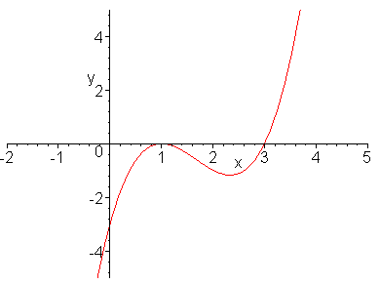
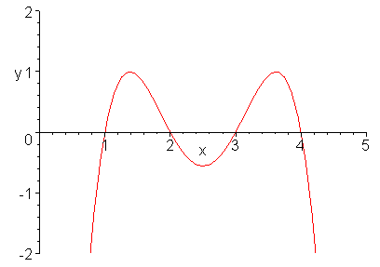
Terceiro Grau
Quarto Grau

